Slide 1
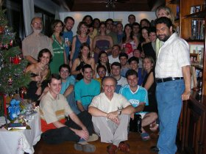
Departamento de Astronomia
Ducati
Kepler
Thaisa
Fátima
Horácio
Eduardo Bica
Basílio
Charles
Edu
Rogério
Daniela
Miriani
3 pos-doc + 20 PG + 10 IC

Slide 2
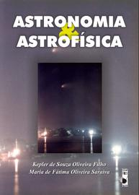
Kepler
Professor da UFRGS há 33 anos
Pesquisador IA do CNPq
229 artigos, 3658 citações
Livro texto +10 mil cópias vendidas
Hipertexto desde 1995
Membro do Grupo de Trabalho “Astronomy and World Heritage’’ da União Astronômica Internacional

Slide 3
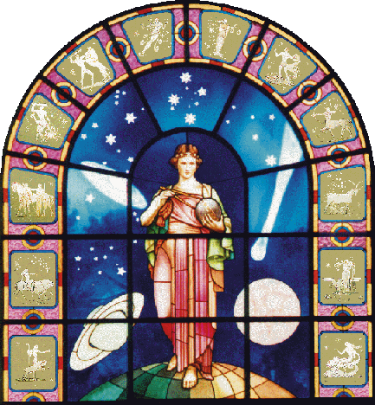
Astronomia no Brasil

Slide 4
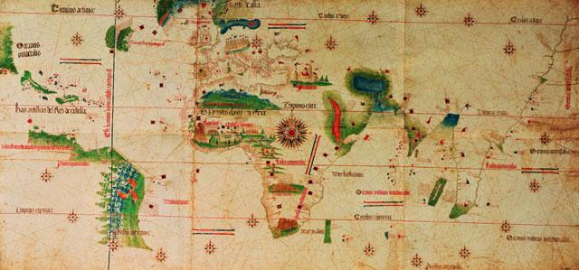
Navegações portuguesas
A conquista de Ceuta, no norte da África em 1415 é geralmente referida como o início dos "descobrimentos Portugueses". Nela participou o Infante D. Henrique (1394-1460) que a partir de então dirigiu e impulsionou as primeiras expedições no Atlântico, a partir da base que estabeleceu em Lagos e em Sagres, onde foi acompanhado por um grupo de cartógrafos, astrônomos e pilotos. Os portugueses procuravam uma rota às Índias que não passasse por Gilbraltar, que estava tomada pelos Mouros. Portugal e Espanha eram inimigos.
Planisfério de Cantino (1502), a mais antiga carta náutica portuguesa conhecida, mostrando o resultado das viagens de
Vasco da Gama à Índia, Colombo à América Central, Gaspar Corte Real à Terra Nova e Pedro Álvares Cabral ao Brasil,
com meridiano deTordesillas assinalado. Biblioteca estense universitária de Modena.

Slide 5
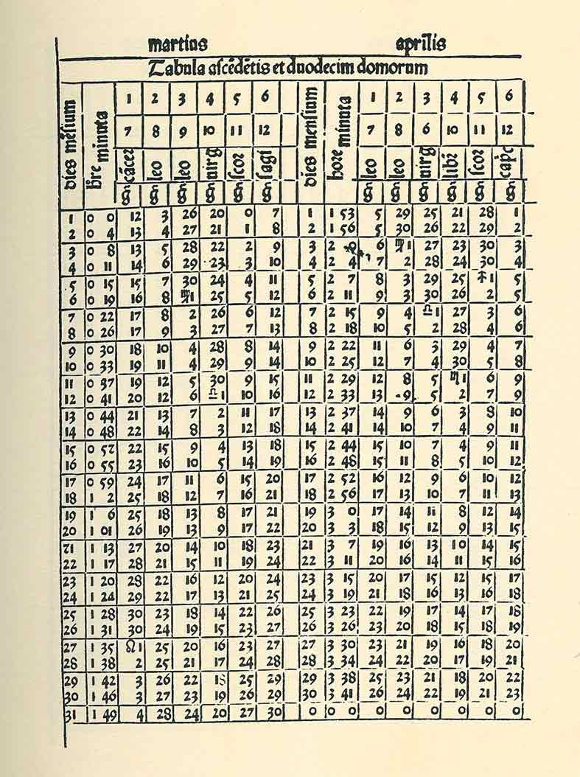
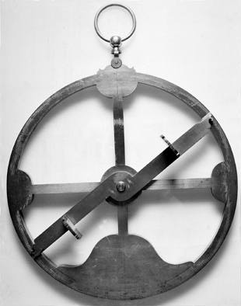
Em 1455 é emitida a bula Romanus Pontifex do Papa Nicolau V confirmando as explorações portuguesas e
Declarando que todas as terras e mares descobertos a sul do Bojador e do cabo são pertença dos reis de
Portugal, que poderá cobrar impostos sobre a navegação e comércio.
O projeto para o caminho marítimo para a Índia foi delineado por D. João II (1455-1495) como medida de
redução dos custos nas trocas comerciais com a Ásia e tentativa de monopolizar o comércio das especiarias.
Em 1492, Abraão Zacuto é expulso da Espanha por ser judeu, indo viver em Portugal, levanndo consigo as
tábuas astronómicas que ajudariam os navegadores portugueses no mar.
Abraão ben Samuel Zacuto (1450 -1510) foi um rabino, professor de astronomia na Universidade
de Salamanca, matemático e historiador judeu que serviu na corte do Rei D. João II de Portugal.
Foi o autor de um novo e melhorado Astrolábio, que ensinou os navegantes portugueses a utilizar, e também
de melhoradas tábuas astronómicas que ajudaram a orientação das caravelas portuguesas no alto-mar, através
de cálculos a partir de observações com o Astrolábio. As suas contribuições salvaram sem dúvida a vida de
muitos marinheiros portugueses e permitiriam as descobertas do Brasil e do caminho marítimo para a Índia.
Ainda em Espanha, escreveu e publicou um tratado notável de astronomia em hebraico, com o título
Ha-jibbur Ha-gadol. Publicou na tipografia de Leiria de Abraão de Ortas em 1496 a obra Bi'ur Lu?ot ou em
latim Almanach Perpetuum, que viria a ser traduzida em Latim e Castelhano.
Neste livro viriam as tábuas astronómicas para os anos de 1497 a 1500, que foram
utilizadas, juntamente com o seu astrolábio melhorado de metal, por Vasco da Gama
e Pedro Álvares Cabral nas suas viagens.

Slide 6
Navegações Portuguesas
Abraão ben Samuel Zacuto (1450 -1510) rabino e professor de astronomia na corte de D. João II, autor de um novo e melhorado Astrolábio, que ensinou os navegantes portugueses a utilizar, e também de melhoradas tábuas astronómicas que ajudaram a orientação das caravelas portuguesas no alto-mar
Planisfério de Cantino (1502)
Biblioteca estense universitária de Modena
Almanach Perpetuum (1496)

Slide 7
Correntes Maritimas

Slide 8
Face à chegada de Cristóvão Colombo à América no mesmo ano 1492, segue-se a promulgação de três bulas
papais - as Bulas Alexandrinas - que concediam ao reino de Espanha o domínio dessas terras. Cientes da
descoberta de Colombo, os cosmógrafos portugueses argumentaram que a descoberta se encontrava em terras
portuguesas, pelo tratado de 1479, que Portugal negociou com Castela, o Tratado das Alcáçovas-Toledo,
dividia as terras descobertas e a descobrir por um paralelo na altura das Canárias, dividindo o mundo em dois
hemisférios: a norte, para a Coroa de Castela; e a sul, para a Coroa de Portugal.
D. João II consegue uma renegociação, mas só entre os dois Estados, sem a intervenção do Papa, propondo
estabelecer um paralelo das Ilhas Canárias. Os castelhanos recusaram a proposta inicial, mas prestaram-se a
discutir o caso. Reuniram-se então os diplomatas em Tordesillas. Como resultado das negociações, foi assinado
em 7 de Junho de 1494 o Tratado de Tordesilhas entre Portugal e Castela. Este tratado estabelecia a divisão do
Mundo em duas áreas de exploração: a portuguesa e a castelhana, cabendo a Portugal as terras "descobertas e
por descobrir" situadas antes da linha imaginária que demarcava 370 léguas (1.770 km) a oeste das ilhas de
Cabo Verde, e à Espanha as terras que ficassem além dessa linha.^{[17]}
Em princípio, o tratado resolvia os conflitos que seguiram à descoberta do Novo Mundo por Cristóvão
Colombo e garantia a Portugal o domínio das águas do Atlântico Sul, essencial para a manobra náutica então
conhecida como volta do mar, empregada para evitar as correntes marítimas que empurravam para norte as
embarcações que navegassem junto à costa sudoeste africana, permitindo a ultrapassagem do cabo da Boa Esperança.
Mas Pedro Álvares Cabral, por alturas de Cabo Verde, desvia-se da rota. Tendo-se afastado da costa africana, a 22 de
abril de 1500, após quarenta e três dias de viagem, avistou o Monte Pascoal no litoral sul da Bahia.

Slide 9
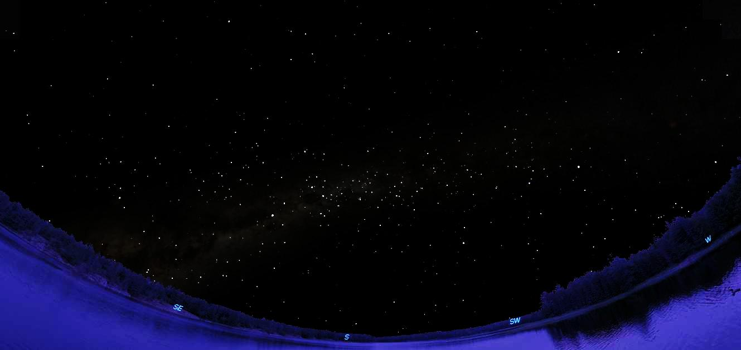
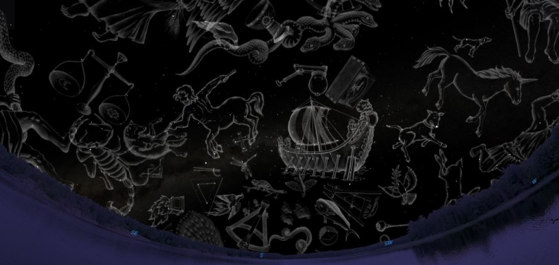
22 abril 1500 19h

Slide 10
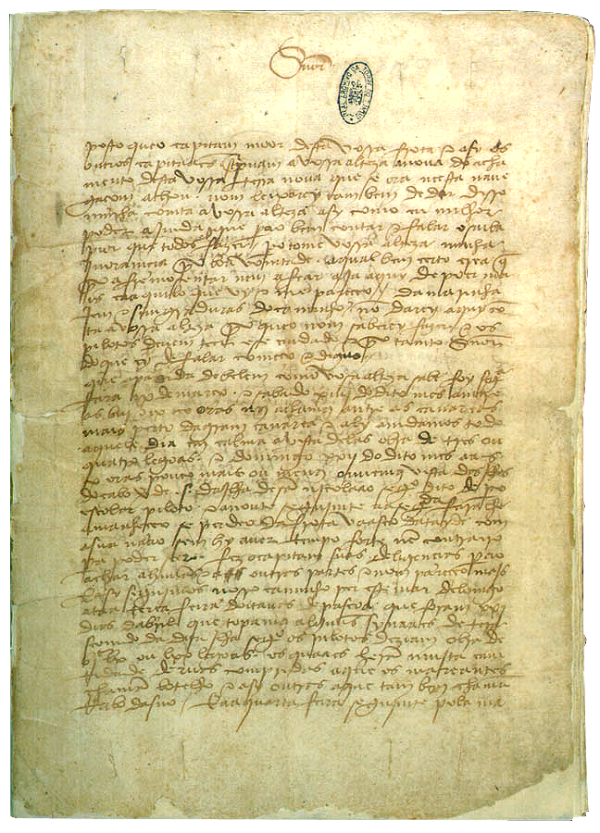
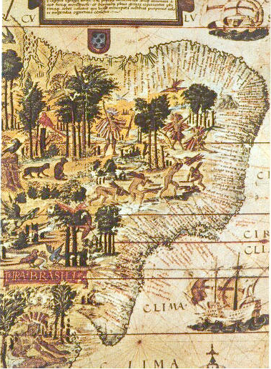
Descoberta do Brasil
"Terra Brasilis" (Atlas Miller, 1519), atualmente na Biblioteca Nacional de França, e
Carta a El Rei D. Manuel escrita por Pero Vaz de Caminha, entre 28 de abril e 1 de maio de 1500, descreve a
observação pelo físico e cirurgião Mestre João, que diz “tomamos a altura do Sol no dia 27 de abril, em terra, ao meio
dia, e encontrou 56 graus, que segundo as regras do astrolábio, julgamos estar afastado da equinocial 17 graus
e portanto ter a altura do pólo 17 graus, segundo é manifesto na esfera...”
Para tal determinação, necessitavam de uma tabela de declinações solares, a Almanach Perpetuum, de Abraham Zacut.
A Astrronomia no Brasil, Abrahão de Moraes, em “As Ciências no Brasil”, F. Azevedo (org.), Ed. Melhoramentos, SP,
1955, Cap. II, p. 84-161.

Slide 11
Demarcação das fronteiras
http://pt.wikipedia.org/wiki/Evolu%C3%A7%C3%A3o_territorial_do_Brasil
Diogo Soares (Lisboa, 1684 - Goiás, 1748), foi um cartógrafo português, e padre jesuíta, responsável pelo primeiro levantamento das latitudes e longitudes, de uma vasta área do território brasileiro. Foi professor de Humanidades e Filosofia, na Universidade de Évora, e lecionou Matemática, no Colégio de Santo Antão, em Lisboa.
É nomeado cartógrafo régio e, em 1729, segue para o Brasil, acompanhado do padre italiano Domenico Capacci (Domingos Capassi) (1694-1736), por ordem de João V de Portugal, com o objectivo de elaborar mapas. Ambos eram designados por padres matemáticos, ou astrónomos.
Um dos seus principais trabalhos, são as denominadas Cartas Sertanistas, rascunhos em que Soares foi apontando as descobertas de novos territórios, ou regiões, com alguma importância económica, nomeadamente Minas Novas do Fanado (ou do Araçuaí), no norte, e a Zona da Mata, no Sul.
Também se incluem nestas Cartas, o desenho das duas principais vias de comunicação entre o Rio de Janeiro, e as Minas de Ouro (atualmente o Estado de Minas Gerais): Caminho Velho (por Parati e Taubaté), e Caminho Novo (de Porto de Estrela para Minas Gerais, construído entre 1698 e 1704).
Redacção Quidnovi, com coordenação de José Hermano Saraiva, História de Portugal, Dicionário de Personalidades, Volume XX, Ed. QN-Edição e Conteúdos,S.A., 2004
Tratado de Madrid (13 de Janeiro de 1750)., firmado entre João V de Portugal e Fernando VI da Espanha para definir os limites entre as respectivas colônias sul-americanas, consagrava o princípio do direito privado romano do "uti possidetis, ita possideatis" ("quem possui de fato, deve possuir de direito"), delineando os contornos aproximados do Brasil atual.
Imagens da formação territorial brasileira. Rio de Janeiro: Odebrecht, 1993.

Slide 12
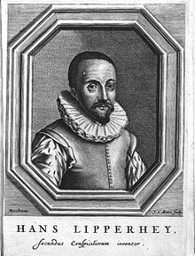
Hans Lippershey 1608
Lippershey solicitou uma patente ao governo da Holanda em 2 de outubro de 1608 para um instrumento “para ver coisas longes como se elas estivessem perto”. A patente não foi concedida mas o governo holandês pagou por cópias do projeto. O governo era chefiado pelo Prímcipe Maurício de Nassau.
Este pedido de patente está registrado no final de uma correspondência diplomática enviada pela embaixada do Reinado do Sião na Holanda. Esta correspondência, de outubro/1608, foi distribuída pela Europa, levando a outros experimentos, como o de Galileo Galilei em 1609.

Slide 13
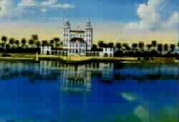
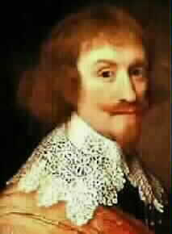
Astronomia, como ciência, no Brasil iniciou na ocupação holandesa 1637-1644
Recife, ilha Antonio Vaz
Astrônomo Georg Markgraf (1610-1644)
Observatório na casa de Nassau de 1639 a 1643 Primeiro em todo hemisfério sul!
Com um quadrante de 1,57mx3,14m, um telescópio refrator de 2,2m de comprimento e um pêndulo, observou o eclipse solar de 13 de nov de 1640, cujo aspecto foi publicado em 1658.
Johann Moritz von
Nassau-Siegen

Slide 14
NASSAU
http://www.liada.net/universo/digital/Audemario%20Prazeres/NASSAU%20&%20GEORG%20MARCGRAVE.pdf
O conde Mauricio de Nassau, tio do jovem Nassau que veio ao Brasil, foi quem recebeu o primeiro telescópio fabricado por
Hans Lipperchey em 1608, e inspirou Galileo a construir o seu. No texto de Audemario Prazeres vemos um mapa com o local do obervatorio de Margrafe.
Margrafe, junto com Willem Pies, aqui realizando inúmeros estudos de cartografia. Os dois escreveram uma obra importante, Historia Naturalis Brasiliae, onde se pode estudar uma abrangente classificação de mais de setecentas espécies de fauna e flora, registros etnográficos sobre os habitantes e seus costumes, textos e descrições astronômicas de planetas e estrelas do hemisfério sul, distâncias geométricas do globo e de longitudes. Infelizmente, esta última parte de sua obra se perdeu quase completamente.

Slide 15
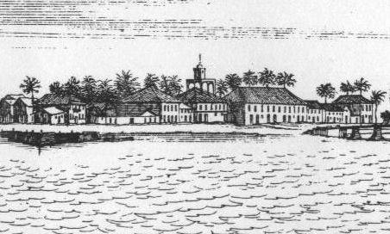
Nova Maurícia, do livro de Caspar Barlaeus – Rerum per Octenium in Brasilia
gestarum historia… Amsterdam, 1647. Desenho de Frans Post (1612-1680)

Slide 16
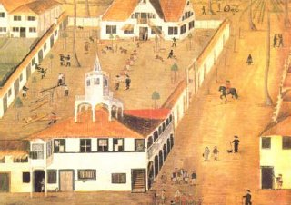
Gravura de Zacharias Wagener
(1614-1668) mostrando o observatório de Georg Marcgrave construído em 28 dez 1639 e que ruiu em 18 mar 1940, no telhado da cada de Maurício de Nassau, mas foi reconstruído.

Slide 17
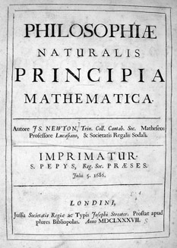
O jesuíta Valentim Estanciel (1621-1705) observou o cometa de 1668 e é referenciado explicitamente por Isaac Newton no Principia, Tomo III, Prop. XLI, p. 507.

Slide 18
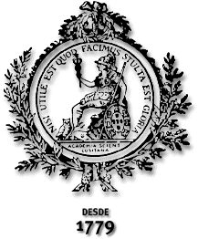
O astrônomo Bento Sanches Dorta publicou nas Memórias da Academia Real das Sciencias de Lisboa, Tomo I, de 1780 a 1788, 1797, p.325-344, as Observações Astronômicas feitas junto ao Castelo da Cidade do Rio de Janeiro para determinar a Latitude e Longitude da dita Cidade.
Observou os eclipses dos satélites de Júpiter com occulos achromaticos de Dollon, tendo hum de foco 3 1/2 pés, e outro de 17 polegadas. Com a luneta acromática de Dollon de 17 polegadas, observou o eclipse lunar de 10 de novembro de 1783. Os instrumentos Dollon foram fabricados por
John Dollon até 1761, primeiro fabricante de acromáticos, e depois por seu filho Peter Dollon.

Slide 19
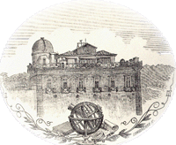
Observatório Imperial 1845-1922
Decreto de D. Pedro I em 1827
Instalado no Morro do Castelo por D. Pedro II em 1845

Slide 20
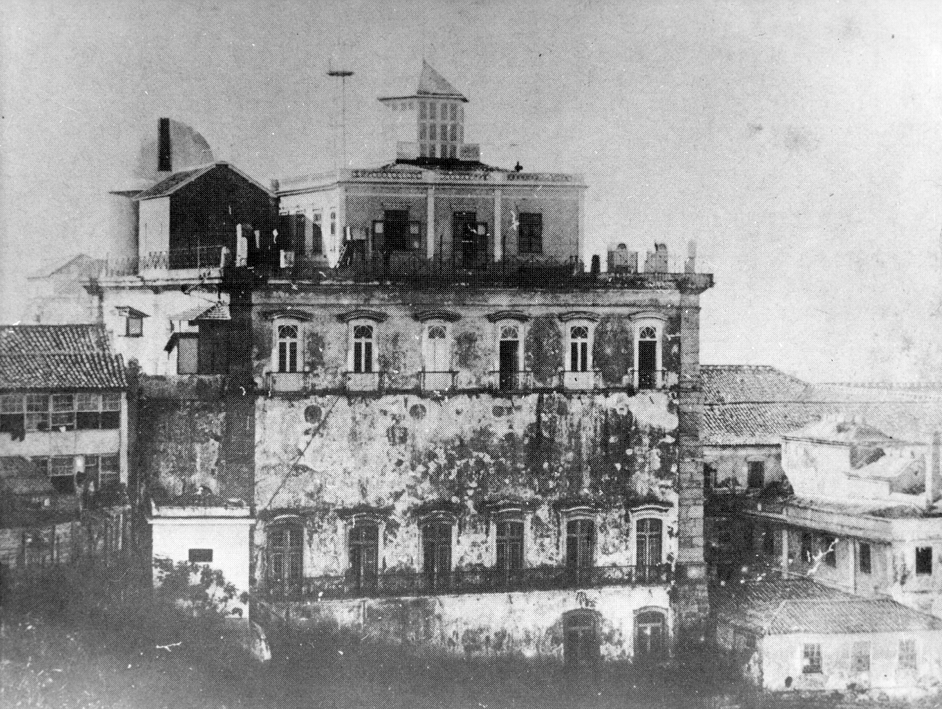

Slide 21
Fundado em 1827 por D. Pedro I, o Observatório Nacional (ON)
tinha como objetivos iniciais orientar os estudos geográficos, geodésicos e astronômicos
voltados para a navegação e contribuir na formação dos alunos da Academia de Guardas-Marinhas.
Nas palavras de Henrique Morize (Salamandra, O Observatório Astronômico, 1987):
“no começo do século findo esta cidade do Rio de Janeiro, com o influxo da Independência, havia tomado
um grande desenvolvimento comercial e seu porto era um dos mais freqüentados por numerosas
embarcações, cujos capitães tinham necessidade de conhecer a declinação magnética, assim como a hora
média e a longitude para regular seus cronômetros, a fim de poder empreender com segurança a viagem
de retorno ou de continuá-la ao redor do mundo. Habitualmente, as operações astronômicas necessárias à
obtenção daqueles dados eram efetuadas, com maior ou menor facilidade por processos aproximados,
pelos comandantes de navios ou pelo oficial encarregado da navegação. Mas, muitos desses elementos
poderiam ser obtidos com mais exatidão e facilidade por profissionais, providos de instrumentos
instalados em um Observatório, e capazes, pela sua instrução especial e guiados pela experiência, de
obtê-las com maior exatidão e segurança. Da mesma maneira, havia necessidade de conhecer os elementos
geográficos de pontos do território, para construir a indispensável carta.” Assim, em 15 de outubro de
1827, o Imperador D. Pedro I decretou a criação de um observatório “dirigido debaixo da inspeção do
Ministério do Império, pelos regulamentos que oferecem de acordo os Lentes das Academias Militar e da
Marinha com o Corpo de Engenheiros”.

Slide 22
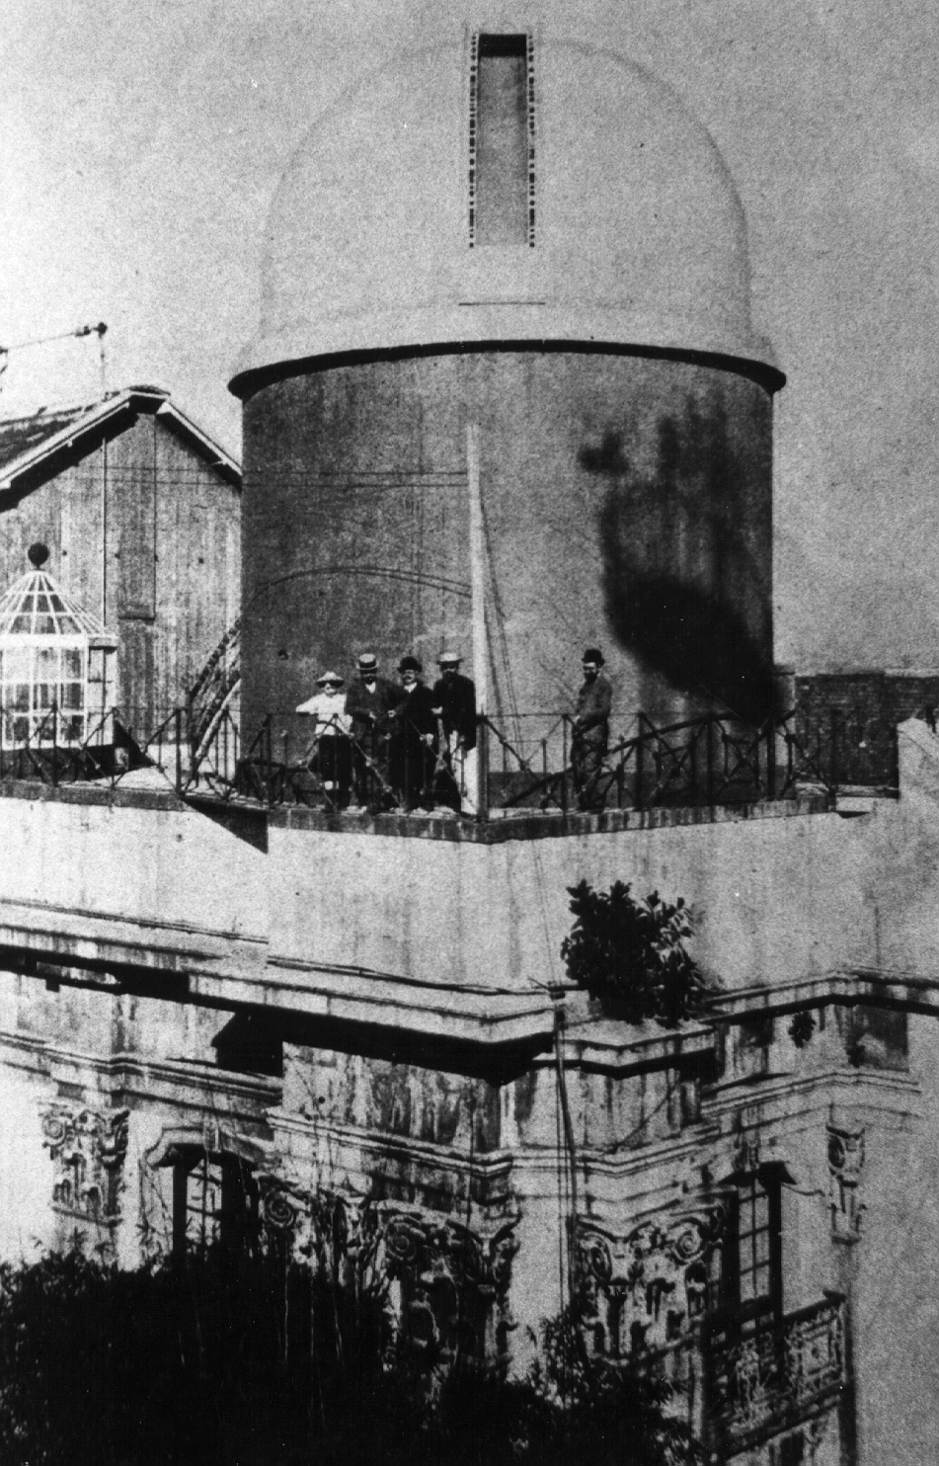
Cúpula do 92 mm no Morro do Castelo

Slide 23
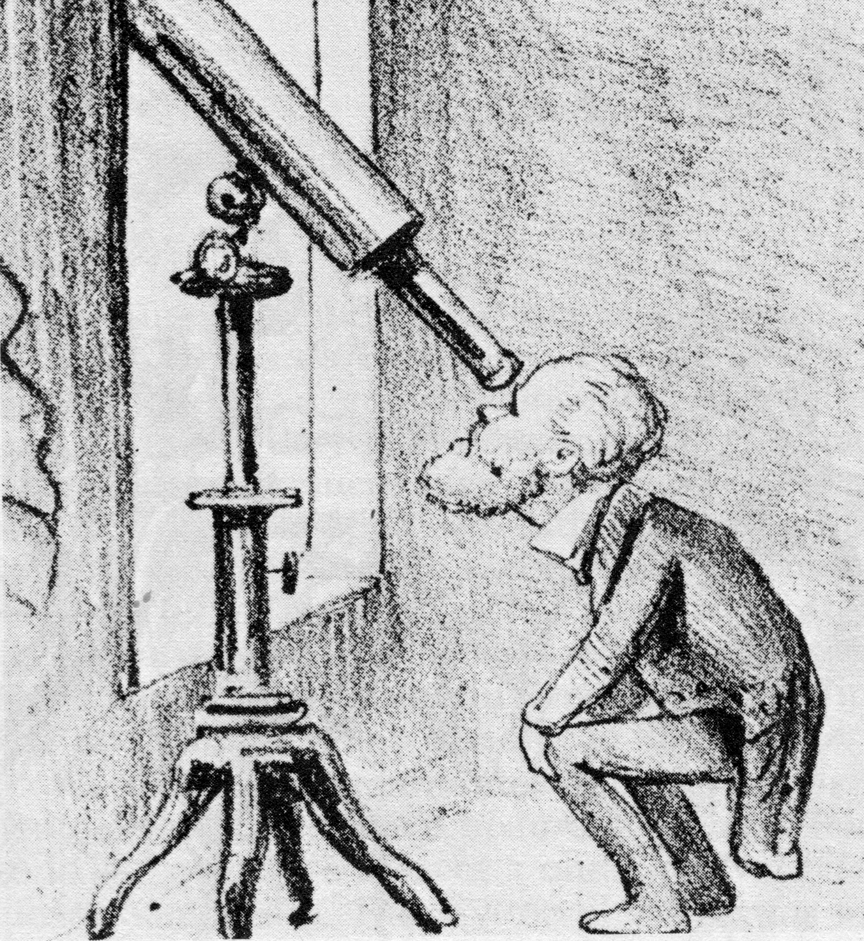
D.Pedro II observou o eclipse solar total de 25 de abril de 1865 de seu palácio de São Cristóvão e o Barão de Prados, do observatório.
Ângelo Agostini, Revista Ilustrada, 30 Setembro1882

Slide 24
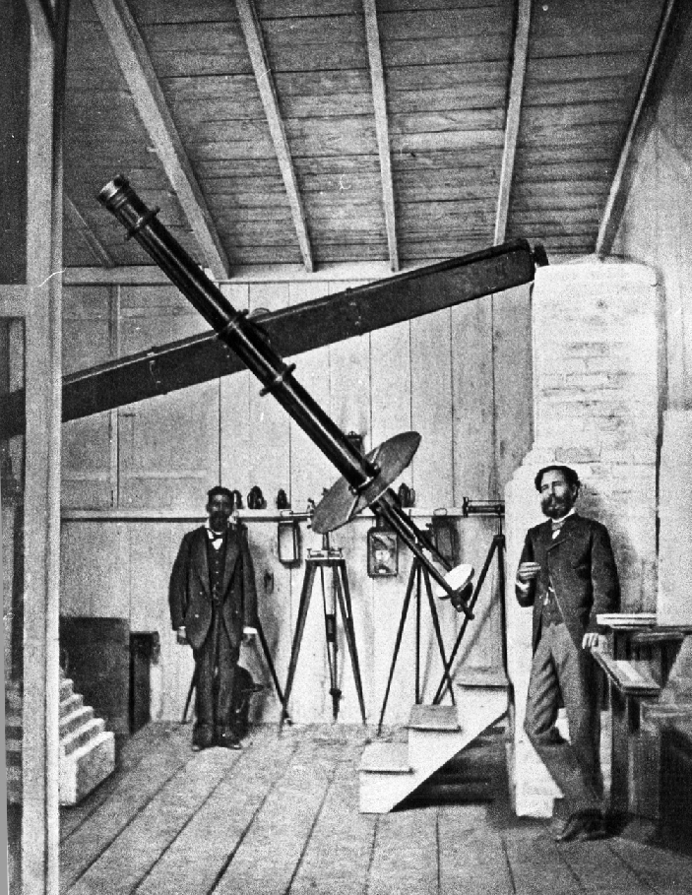
Barão de Teffé
Observou a passagem de Vênus sobre o disco solar em 6 de dezembro de 1882, chefiando uma das 3 equipes do Observatório Nacional, na Ilha de Santo Tomás, nas Antilhas, com equatorial de 16cm de abertura.

Slide 25
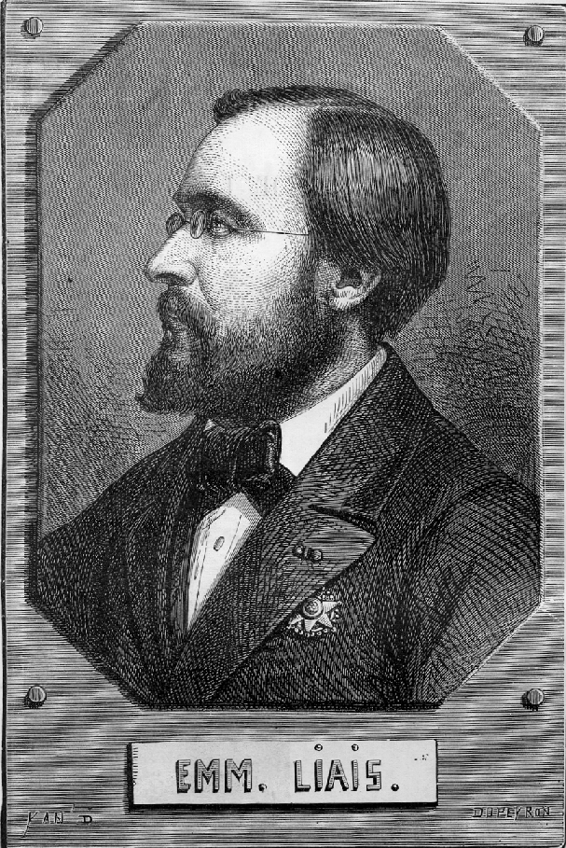
Emmanuel Liais
(1826-1900)
Diretor ON 1870-81

Slide 26
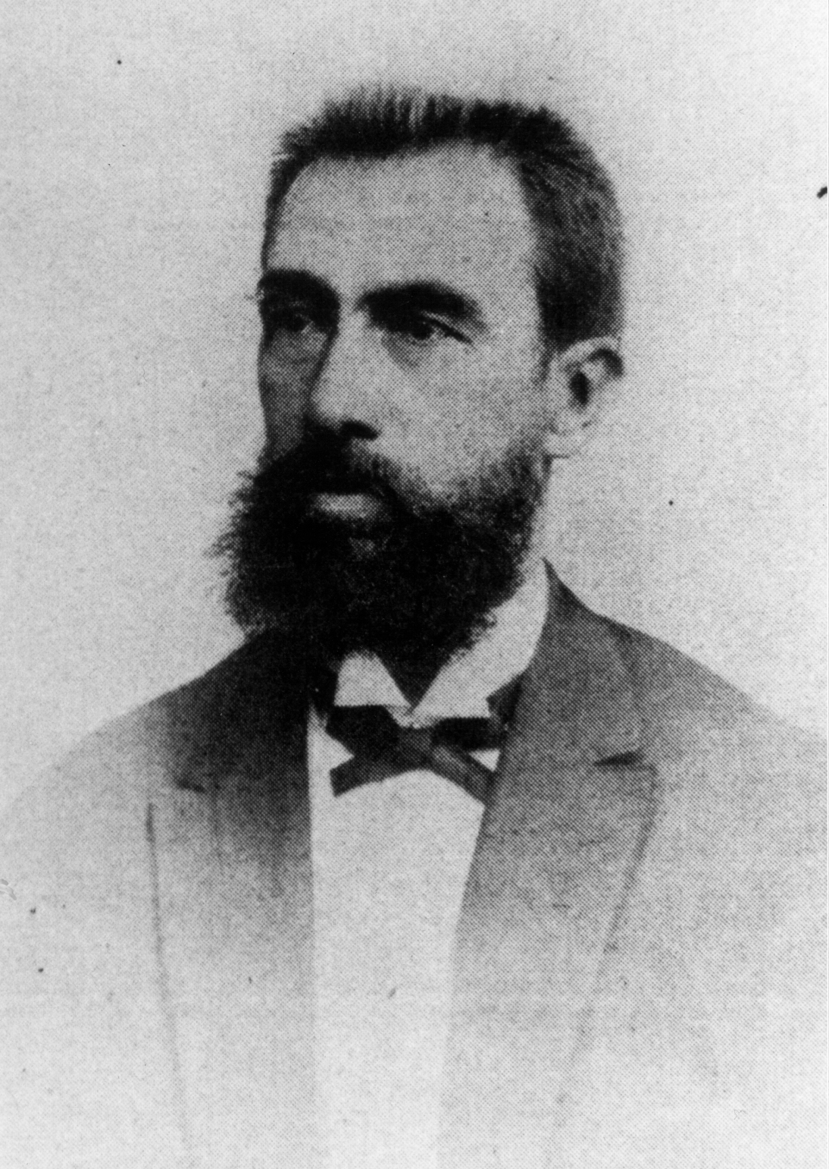
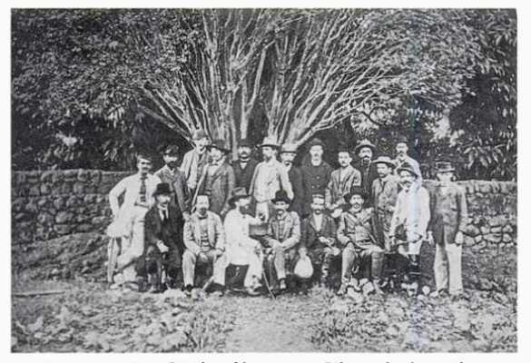
Louis Ferdinand Cruls
(1848-1908)
Exploração do Planalto Cental,
definição do Quadrilátero Cruls,
apresentado em 1894 ao Governo
Republicano, onde em 1960 foi construído Brasília.
Diretor ON 1881-1908

Slide 27
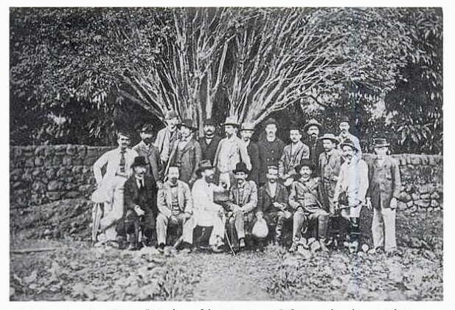
Louis Ferdinand Cruls (Diest, 21 de janeiro de 1848 — Paris, 21 de junho de 1908)
Em 1881 aceitou o cargo de diretor do Observatório Astronômico do Rio de Janeiro.
Em 1892 foi-lhe cometida a incumbência da exploração do Planalto Central do Brasil e chefiou uma
equipe de cientistas que estudou a orologia, condições climáticas ehigiênicas, natureza do terreno,
qualidade e quantidade de água etc. da área do Planalto Central, onde seria construída a capital Brasília, em 1960,
No ano de 1891 foi nomeada a Comissão Exploradora do Planalto Central do Brasil, liderada pelo astrônomo Luís Cruls e
integrada por médicos, geólogos e botânicos, que fizeram um levantamento sobre topografia, o clima, a geologia, a flora,
a fauna e os recursos materiais da região do Planalto Central.
A área ficou conhecida como Quadrilátero Cruls ^{[17]} e foi apresentada em 1894 ao Governo Republicano.
http://pt.wikipedia.org/wiki/Lu%C3%ADs_Cruls
Planalto Central do Brasil-Coleção Documentos Brasileiros-Livraria José Olympio Editora-1957

Slide 28
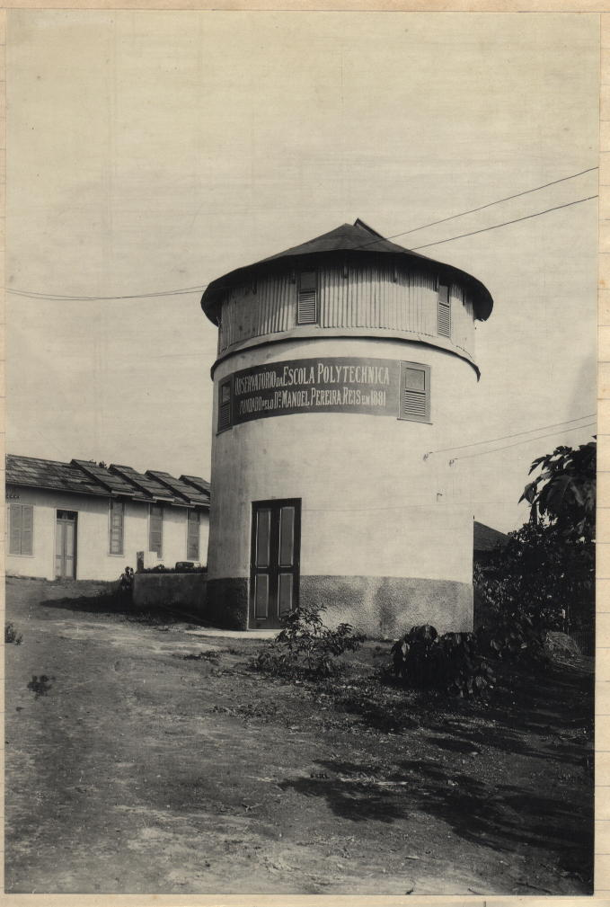
Observatório da Escola Polytechnica
(Academia Real Militar 1810)
Luneta equatorial de Negritti,
Morro de Santo Antônio
RJ, 1881

Slide 29
Valongo
1878 - Manoel Pereira Reis (1837-1922), pesquisador, professor e astrônomo do então Imperial Observatório do Rio de
Janeiro (hoje Observatório Nacional), desliga-se dessa instituição devido a desentendimentos com seu diretor, o francês
Emmanuel Liais (1826-1900). Pereira Reis, em sociedade com Joaquim Galdino Pimentel e André Gustavo Paulo de Frontin,
adquire uma área no Morro de Santo Antônio, perto da Escola Politécnica do Rio de Janeiro, localizada então no Largo de
São Francisco. Nesse terreno constroem um pequeno Observatório. 1880 - Galdino Pimentel e Pereira Reis ingressam no quadro de professores catedráticos da Escola Politécnica, onde Pereira
Reis defende uma tese sobre a teoria completa dos cometas. Esses professores doam à Escola o observatório com todos os
instrumentos cedidos por vários pesquisadores e instituições. 5 de julho de 1881 - É oficialmente criado o Observatório Astronômico da Escola Politécnica (mais tarde Observatório do
Valongo). A principal tarefa desse novo observatório seria o ensino de astronomia e geodésia aos alunos da Escola
Politécnica. Com o passar dos anos, o Observatório evolui e o próprio Pereira Reis vai estimulando a aquisição de
instrumentos. São adquiridos teodolitos, meridiana, lunetas, o astrolábio e a luneta Pazos. 1906-1907 - O Observatório da Escola Politécnica é reformado, sendo importado o telescópio refrator Cooke & Sons, na
época considerado de ultima geração, pois era equipado para fotografia astronômica (instalado no piso superior do
Observatório do Valongo). 1911 - Pereira Reis, na direção do Observatório subordinado à Escola Politécnica, aposenta-se. Há então uma queda no ritmo
dos trabalhos astronômicos realizados. Seu sucessor, o matemático Manoel Amoroso Costa (1885-1928), possuía mais
vocação para a ciência pura que para a realização das tarefas exigidas pelo ensino prático, como as observações astronômicas. 1920 - Inicia-se a campanha de restauração e de melhoria do Centro da cidade do Rio de Janeiro. Decide-se pela demolição
do Morro de Santo Antônio, assim como pela retirada do Morro do Castelo (que abrigava o Imperial Observatório do Rio de
Janeiro). 1924-1926 - O Observatório da Escola Politécnica é transferido para a chamada Chácara do Valongo, situada no Morro da
Conceição, e passa a se chamar Observatório do Valongo. As instalações no Morro da Conceição são praticamente idênticas à
s do Morro de Santo Antônio, como por exemplo, a entrada do Observatório, assim como os prédios que abrigam as cúpulas
do telescópio Cooke e da luneta Pazos.

Slide 30
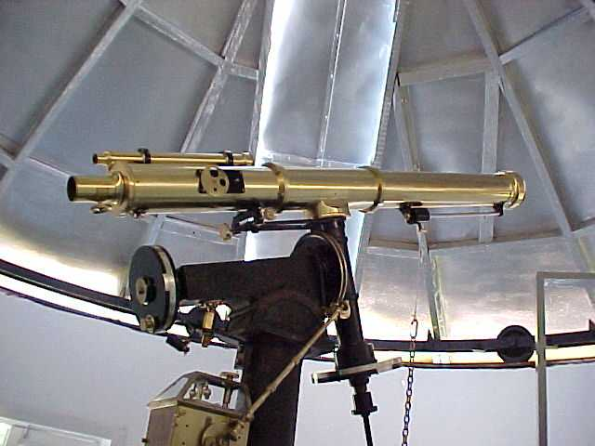
Luneta Pazos
1880, 12cm

Slide 31
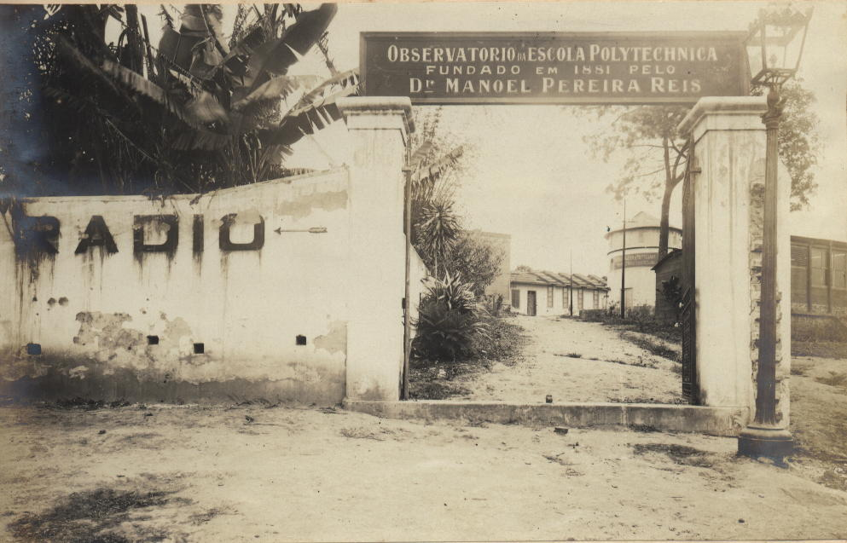
Morro de Santo Antonio

Slide 32
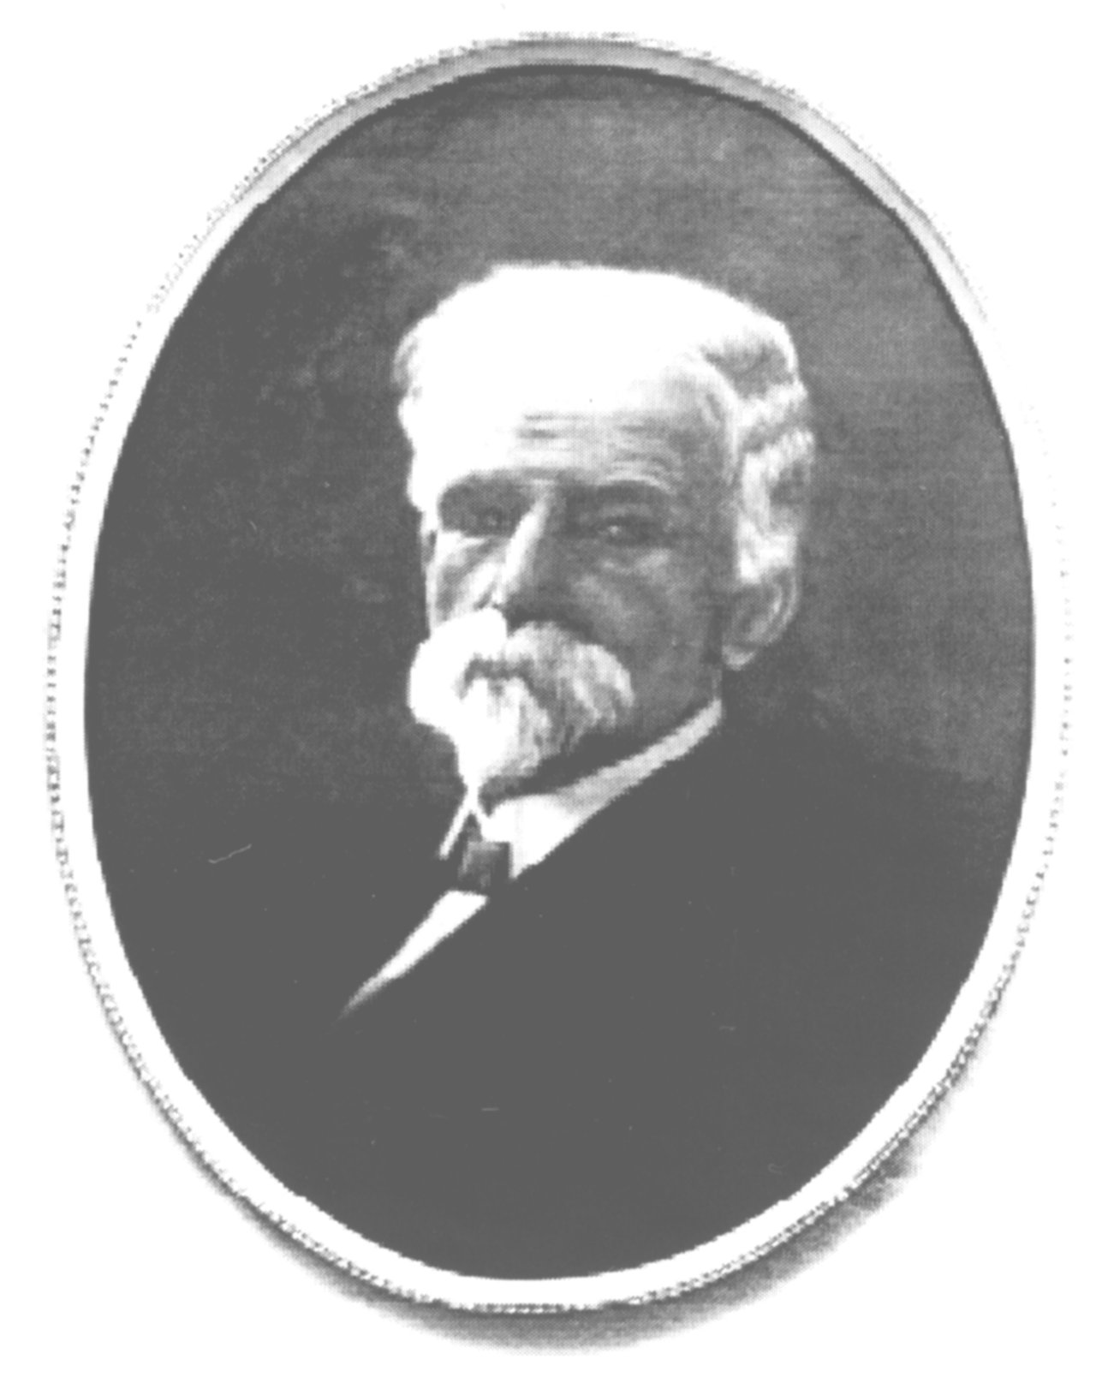
Manoel Pereira Reis (1837-1922)

Slide 33
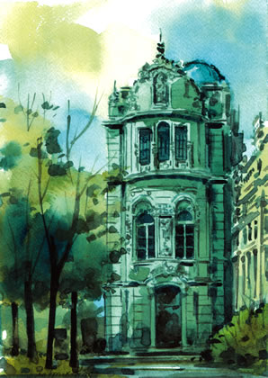
Observatório Astronômico
UFRGS, 1908

Slide 34
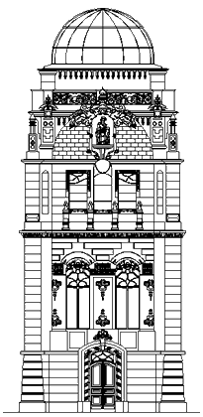
Instituto Astronômico e Meteorológico
Construção começou em 18.09.1906
Projeto e execução do professor da Escola de Engenharia Dr. Manoel Barbosa Assumpção Itaqui
Nomeado engenheiro chefe em 24.01.1907
Recursos do Estado Assembléia e Presidente Dr. Borges de Medeiros
Inaugurado em 1908

Slide 35
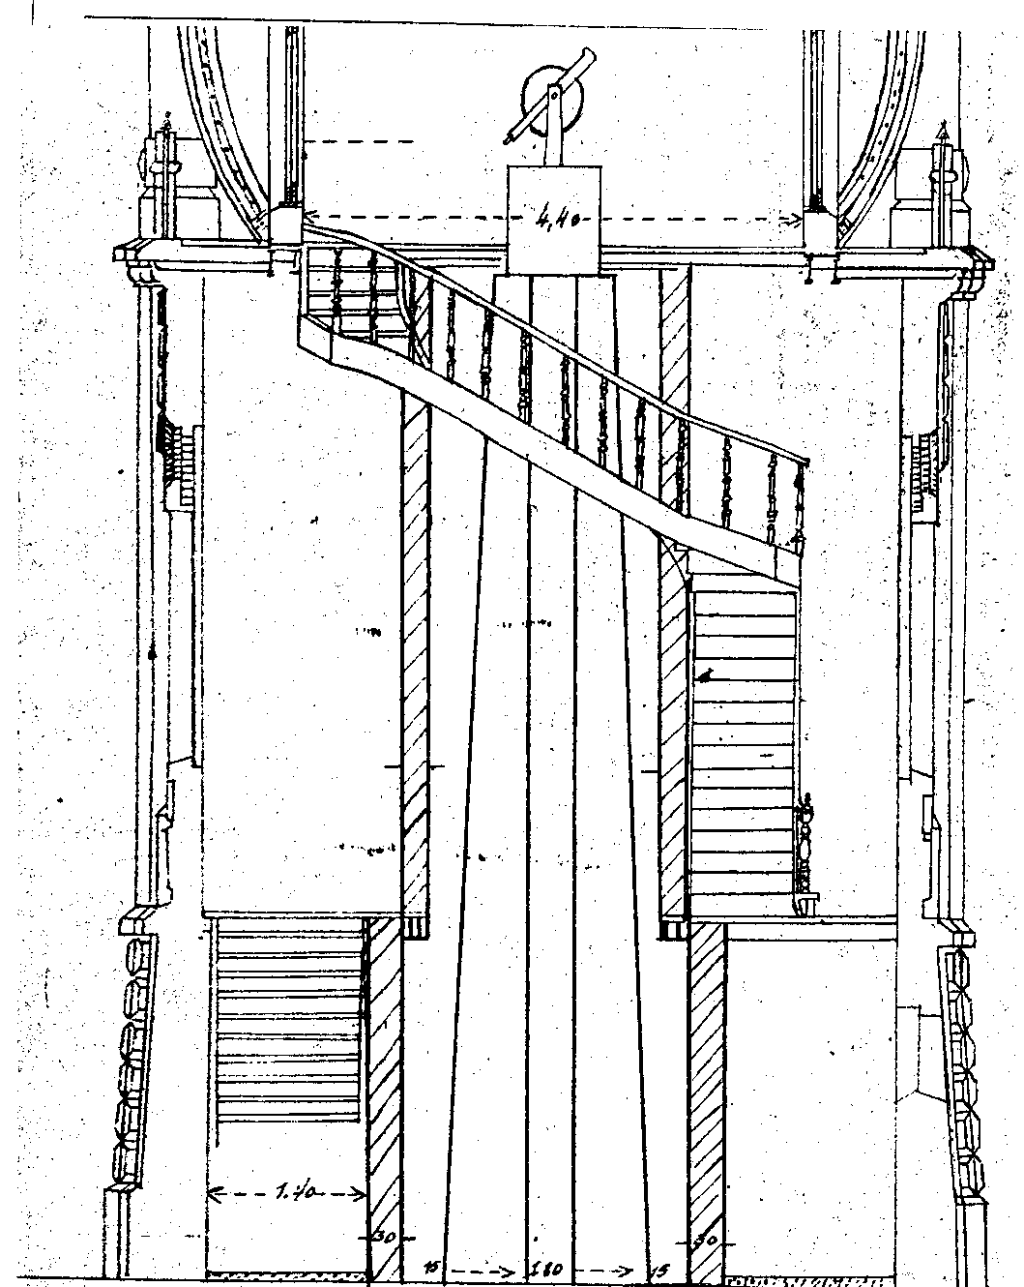

Slide 36
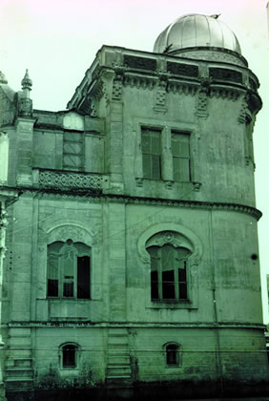
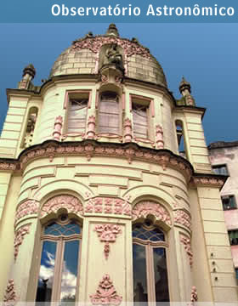

Slide 37
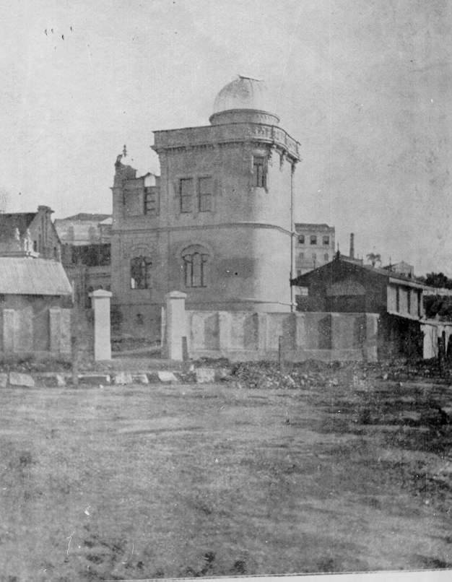
1907

Slide 38
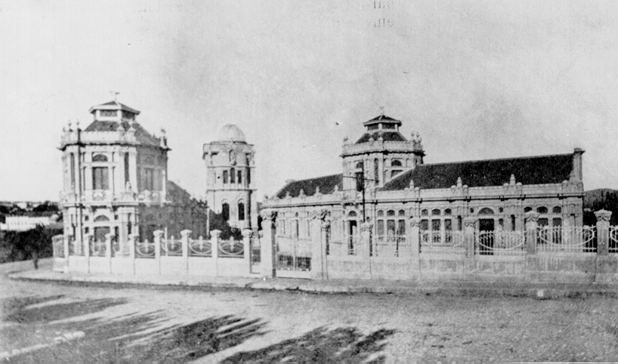
1908

Slide 39
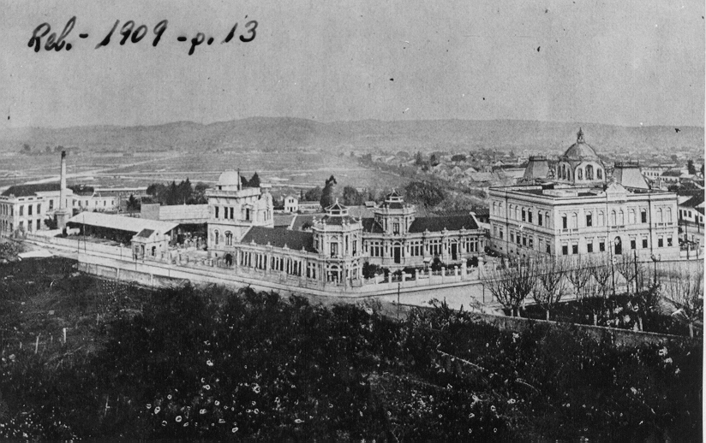
Porto Alegre

Slide 40
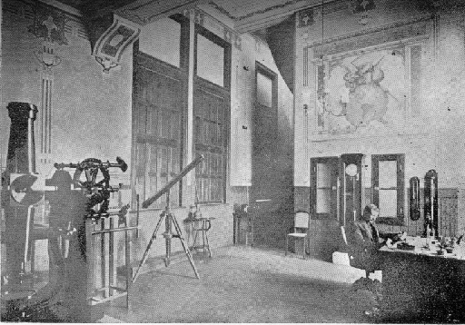
Prof. Dr. Manoel Itaqui

Slide 41
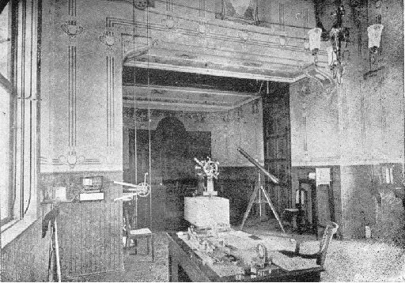
Hora, Meteorologia, Sismografia

Slide 42
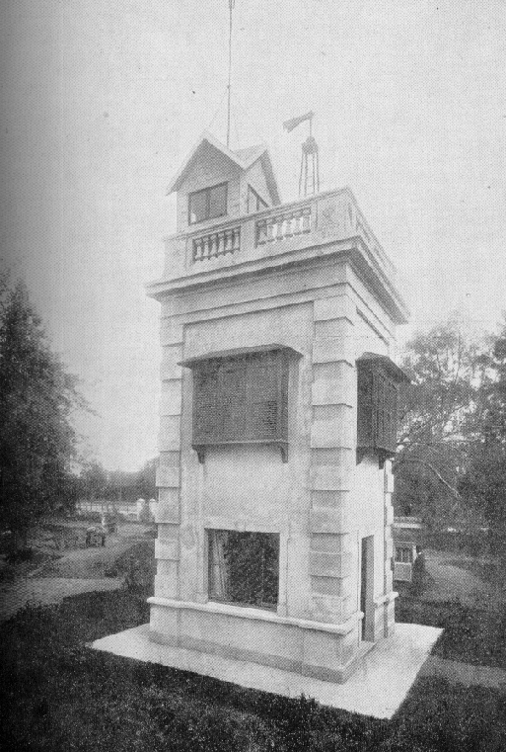
Torre de meteorologia
1914

Slide 43
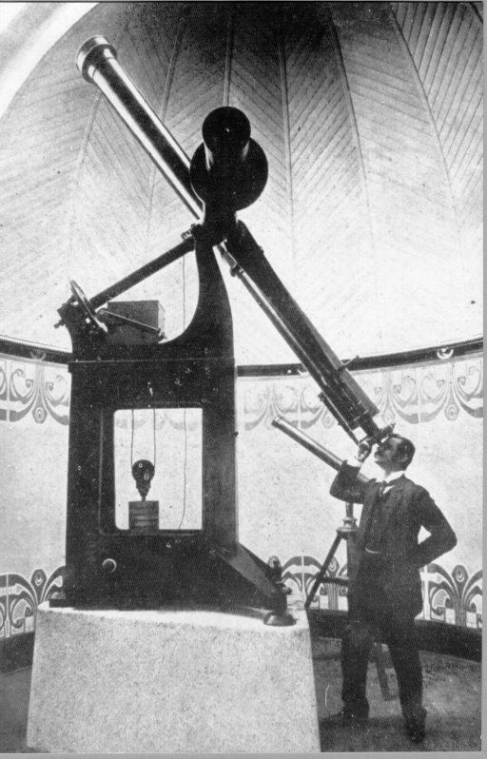
Equatorial de Paul Ferdinand Gautier (1842-1909)
Constructeur d’instruments de précision, Paris
190mm

Slide 44
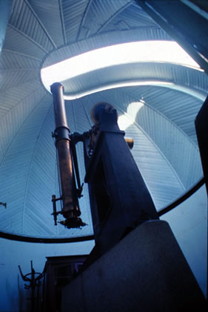
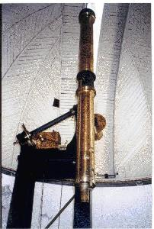
Luneta Gautier 19cm

Slide 45
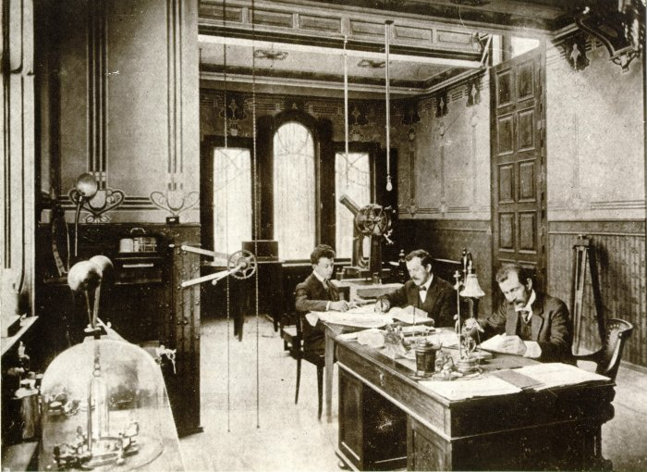
Sala da Hora 1909

Slide 46
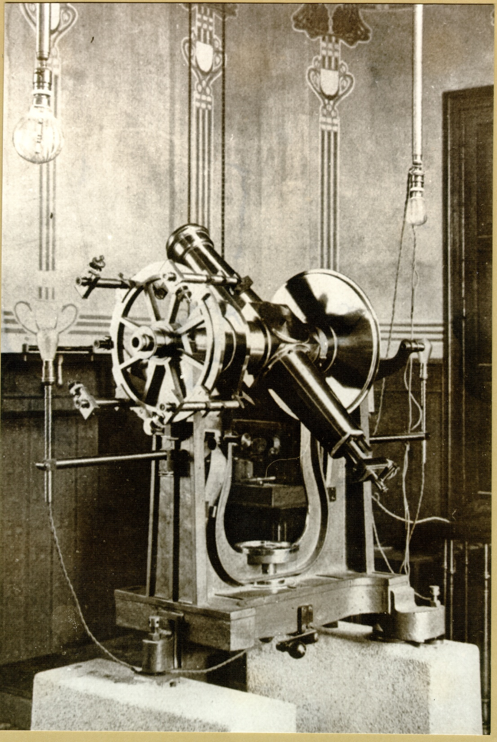
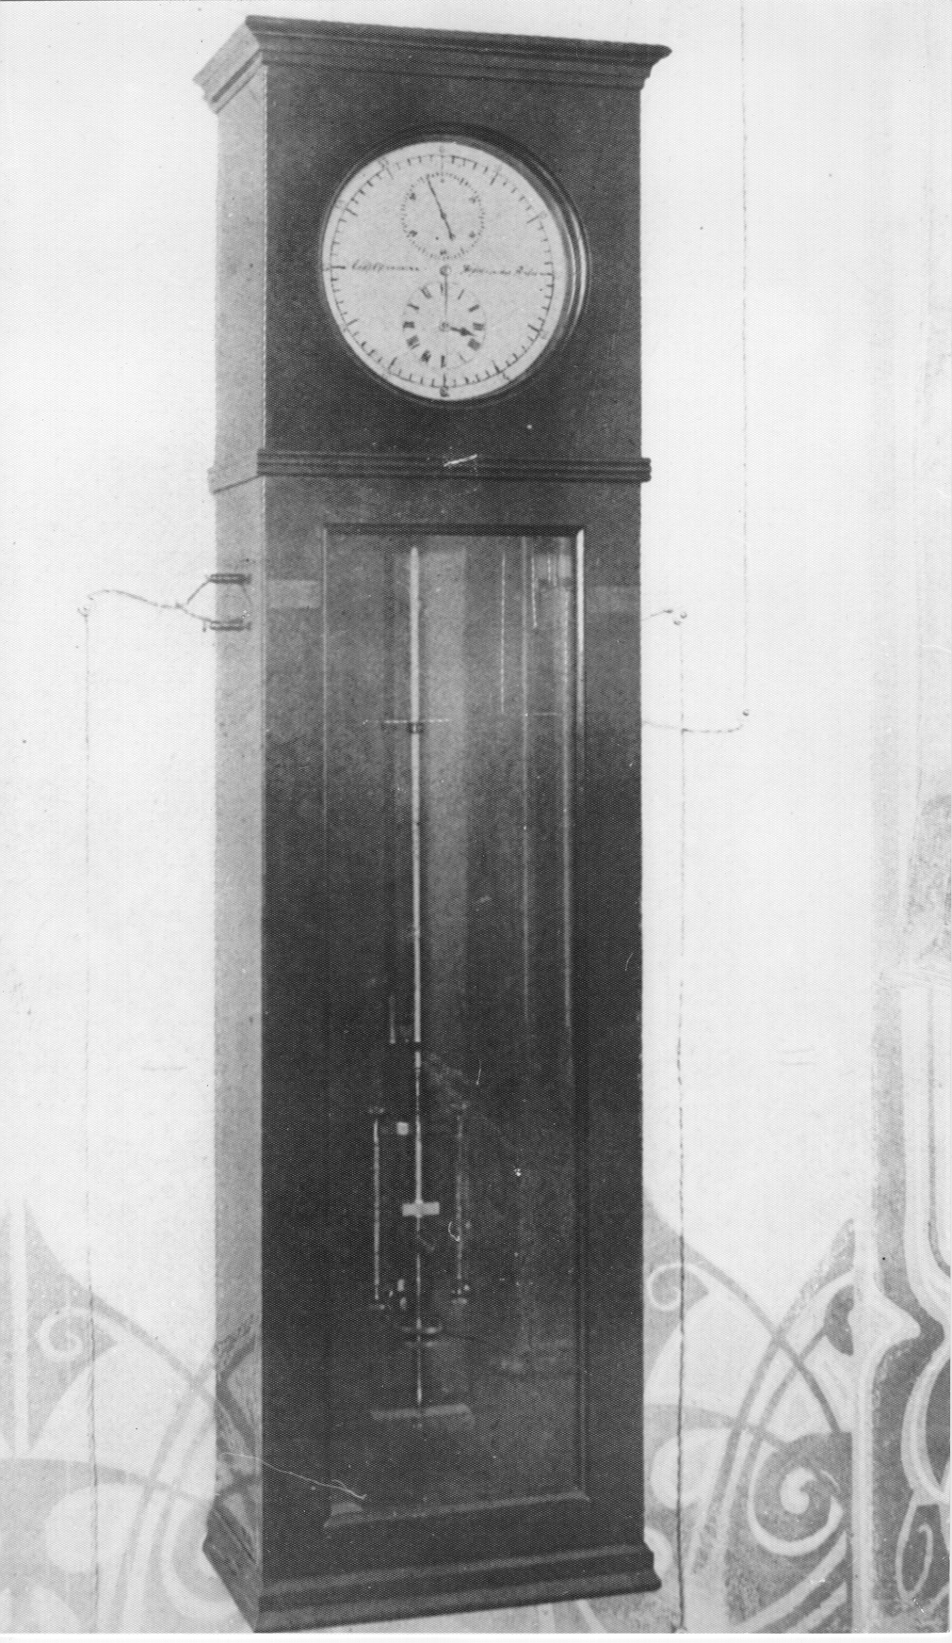

Slide 47
Serviço da Hora
1912 – 6 de setembro, chegado do astrônomo alemão
Dr. Frederico Rahnenfihrer (1883-1919). Usando o Círculo Meridiano Gautier, determinou a hora com precisão de 0,03 a 0,05 s e em 19 de novembro de 1912 iluminou a lâmpada encarnada de 400 velas sobre a cúpula do Instituto Ginasial Júlio de Castilhos, as 17:55 e apagando (sinal principal) as 20:00 hr, visível de toda zona sul da cidade.
1918 – 2o sinal da hora, no torreão da Intendência Municipal.
1922 – 3o sinal da hora, nos altos do Palecete Rocco
1926 – 4o sinal da hora, nos altos da Casa Masson
1939 – 5o sinal da hora, no alto do Edifíco Santa Rosa

Slide 48
Instituto de Meteorologia
1922 – separando-se do Instituto de Astronomia e Meteorologia,
muda-se para o prédio da atual Rádio da Universidade,
Dr. Ladislau Coussirat Araújo(1889-1929).

Slide 49
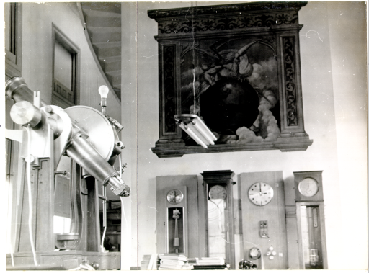

Slide 50
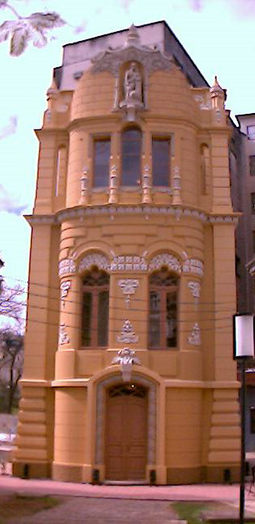
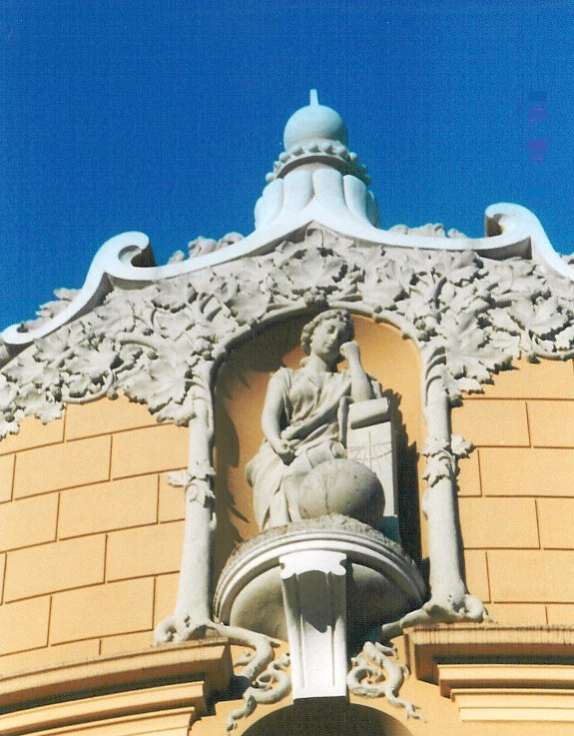
Observatório da UFRGS
É o mais antigo observatório do Brasil no seu prédio original!

Slide 51
Cronos (Χρονοζ)
Painel de F. Sehlatter, 1908, representa o deus Cronos (Saturno para
os romanos), deus do tempo e da agricultura e pai de Zeus.

Slide 52
Henri Charles Morize
(1860-1930)
Naturalizado brasileiro como Henrique Morize
Fundador e 1º Presidente da ABC
Diretor ON 1908-1930

Slide 53
Henri Charles Morize ou Henrique Morize (Beaune, 31 de dezembro de 1860 - 19 de março de 1930) foi um engenheiro industrial,geógrafo e engenheiro civil francês, naturalizado brasileiro. Trabalhou também como astrônomo. Radicou-se no Brasil em 1874, tendo sido designado por Luiz Cruls para chefiar a turma que demarcou o vértice S.E. do Distrito Federal ^{[1]}. Foi o primeiro presidente da Academia Brasileira de Ciências (ABC) de 1916 a 1926 e diretor do Observatório Nacional (ON) entre 1908 e 1929. Era também Doutor em Ciências Físicas e Matemáticas e foi 2º Comissário da Comissão da República Argentina (1902-1904) do Ministério das Relações Exteriores. Nasceu em Beaune (França) tendo se naturalizado brasileiro em 1884, quando passou a ser aluno-astrônomo no ON. Teve problemas de saúde o que o levou a completar o curso de engenheiro industrial somente em 1890. No ano seguinte, assumiu o cargo de astrônomo no ON, onde já desempenhava o cargo de 3º astrônomo. Foi também catedrático de física experimental na Escola Politécnica do Rio de Janeiro de 1898 a 1925. Em 1908, assumiu a direção do ON, cargo que ocupou por 20 anos. Organizou e chefiou a missão brasileira que observou o eclipse emSobral em 1919. Participou, em 1916, como membro fundador da Sociedade Brasileira de Ciências (mais tarde, Academia Brasileira de Ciências), da qual foi presidente até 1926, quando passou a ser membro benemérito.

Slide 54
Observatório da Escola Polytechnica, RJ
Luneta equatorial Cook & Sons 30cm, de 1910

Slide 55
Observatório de São Paulo 1912
Av. Paulista, 69
até 1941
Luneta Bardou 110mm, Meridiana Heyde 68mm e Zeiss 175mm

Slide 56
Eclipse em Sobral 1919

Slide 57
Eclipse
Einstein: “The ideia my mind conceived
was proven in the sunny sky of Brazil”
1919

Slide 58
Observatório Nacional desde 1889
No local atual, no Morro de São Januário, Rio de Janeiro
desde 1922

Slide 59
Einstein em 1925 no ON
com Mourize e funcionários do ON

Slide 60
ON
Equatorial Heyde 21cm, Equatorial Cooke 32cm, Luneta Zenital
Talcott 11cm, Equatorial Cooke 45,8cm, Luneta de passagem
Heyde, Luneta de passagem Bamberg 8cm, Equatorial Heyde 10cm,
Círculo Meridiano Gautier 20cm, Foto-heliógrafo Zeiss 11cm

Slide 61
Cooke 32cm ON
1893

Slide 62
Cúpula da Cooke 458mm ON
1922
As duas câmaras têm abertura de 250mm

Slide 63
Observatório do Valongo
Em 1924-26, o Observatório da Escola Polytechnica se transfere para o morro da Conceição, na chácara do Valongo, e passa a se chamar Observatório do Valongo.

Slide 64
Luneta Pazos

Slide 65
Observatório do Valongo

Slide 66
Observatório de São Bento
SP
Refrator de 185mm
Stein Hill, 1922-39

Slide 67
Alípio Leme de Oliveira
Diretor IAG 1927-1955

Slide 68
Observatório da Poli, SP 1933/36- 1968
Praça Buenos Aires
Refrator 120 mm
Zeiss

Slide 69
Luneta 120mm

Slide 70
Instituto Astronômico e Geofísico da USP
Pavilhão da Grande Equatorial
Construção 1932-1941

Slide 71
IAG
Estátua da Urânia

Slide 72
IAG
Grande equatorial, celostato e refrator Grubb-Parson 200mm

Slide 73
IAG
Celostato, 6m profundidade

Slide 74
IAG

Slide 75
IAG
Grubb-Parsons 200mm e oficina

Slide 76
Equipe de Meteorologia
Feira na Água Branca em 1930, Alipio

Slide 77
IAG

Slide 78
IAG
Grubb e oficina

Slide 79
IAG
Alípio no terraço do Zeiss 1947

Slide 80
IAG
Zeiss 178mm

Slide 81
IAG
Vista geral sem pavilhão da equatorial

Slide 82
IAG 1941
Zeiss e vitreaux da Urânia no prédio principal

Slide 83
Mário Schenberg
(1914-1990)
Schenberg-Chandrasekhar limite de evolução das estrelas,
Processo de perda de energia Urca que causa explosão das supernovas
Eleito deputado, cassado duas vezes
Diretor do Instituto de Física da USP

Slide 84
César Lattes
Cesare Mansueto Giulio Lattes (1924-2005)
co-discobridor do pion - meson pi, estudando raios cósmicos.

Slide 85
Prof. Abrahão de Moraes (1915-1970)
Diretor IAG 1955-1970
Mário Schenberg

Slide 86
Alexander Postoiev (1900-1976)
Astronomo russo no IAG

Slide 87
Sebastião Sodré da Gama
(1883-1950)
Diretor ON
1930-1950
Idealizador do observatório de montanha

Slide 88
Lélio Gama
(1892-1981)
Diretor ON
1951-67

Slide 89
Observatório do ITA
1968-1973: Telescópio de 50cm

Slide 90
Observatório Young ITA

Slide 91
Observatório do ITA
Mestrados: Germano, Jair Barroso, Janot Pacheco e Carlos Alberto
Sylvio Ferraz-Mello
Docteur-ès-Sciences Mathématiques Universidade de Paris, 1967

Slide 92
Observatório de Valinhos
Observatório Abrahão de Moraes 1972

Slide 93
Meridiana em Valinhos
Círculo meridiano Askania-Zeiss: telescópio refrator de 0,2 m de abertura e 2,7 m de distância focal.

Slide 94
Observatório do Morro Santana UFRGS
1970
50cm

Slide 95
Morro Santana Zeiss 50cm
Edemundo da Rocha Vieira

Slide 96
Federico Strauss (1942-1981)

Slide 97
Rádio Observatório de Itapetinga
Telescópio de 13,7m de diâmetro, construído em 1971

Slide 98
Observatório Antares
1971, Feira de Santana, BA

Slide 99
Observatório do Valongo
Coudé Zeiss-Jena de 15cm

Slide 100
Coudé no Valongo
1972

Slide 101
UFMG - Observatório Astronômico Frei Rosário
Serra da Piedade, 1972
60cm e 15cm

Slide 102
ON atual Morro São Januário RJ
desde 1922

Slide 105
Cúpula da luneta 32cm recuperada

Slide 106
Diretores do ON
Luiz Muniz Barreto 1968 - 1979 1982 - 1985
José Antonio de Freitas Pacheco 1979 - 1981
Licio da Silva 1981 - 1982

Slide 107
Observatório Astrofísico Brasileiro 1980
Telescópio de 1,6 m de diâmetro em Brasópolis, MG

Slide 108
LNA - Observatório do Pico dos Dias

Slide 109
Telescópio 1,6 m Perkin-Elmer
1981

Slide 110
Telescópio 0,6 m Zeiss
1983

Slide 111
Telescópio 0,6 m Boller & Chivens IAGUSP
1992 no OPD

Slide 112
INPE
Radiotelescópio GEM (Galactic Emission Mapping). Desde 1998 em Cachoeira Paulista: 408 MHz, 1.465 GHz, 2.3 GHz, 5 GHz e 10 GHz.

Slide 113
Experimentos do INPE
Telescópio BEAST (Background Emission Anisotropy Scanning Telescope), que tem como objetivo mapear anisotropias e Polarização na Radiação Cósmica de Fundo em microondas.
Telescópio imageador de raios-X e gama MASCO (MAScara COdificada). Opera entre 50 keV e 1.8 MeV.

Slide 114
Gemini: 2 telescópios de 8m (Brasil tem 2,5%)
Mauna Kea: Hawaii
2000
Cerro Pachon: Chile
2001

Slide 115
Gemini 8m - 5% do Brasil
Chile
Hawaii

Slide 116
Gemini Norte

Slide 117
Interior do Gemini Norte
Plutão
e Caronte, com resolução de 0,08”

Slide 118
SOuthern Astrophysical Research telescope
Brasil tem 30% do telescópio de 4,2 metros de diâmetro
2003

Slide 119
Setembro 1998

Slide 131
SOAR

Slide 132
SOAR

Slide 133
SOAR

Slide 134
SOAR
João Evangelhista Steiner

Slide 135
SOAR

Slide 136
Cerro Pachon: Gemini e Soar

Slide 137
ESO
La Silla – 40 anos em 2009
Paranal - 10 anos em 2008

Slide 138
Paranal
Quatro 8.2-m Telescópios
+ quatro telescópios auxiliares móveis de 1.8-m

Slide 139
ALMA: Atacama Large Milimiter Array
66 antenas de 12m, 0.3 a 9.6 mm

Slide 140
O Extremely Large Telescope: 39 m

Slide 141
284 doutores + 208 estudantes de PG em 41 institutos
2.5% Gemini 8m telescopes
33% Soar 4.1m telescope
Chile

Slide 142
Sociedade Astronômica Brasileira
XII Olimpíada de Astronomia: 860 000 estudantes em 10 300 escolas

Slide 143
Agência Espacial Brasileira
Centro de Lançamento da Barreira do Inferno, Natal (1965)
Centro de Lançamento de Alcântara, Maranhão, 2º 18’ (1989)
VSB-30, 2010

